Slide 1
멀티미디어

Slide 2
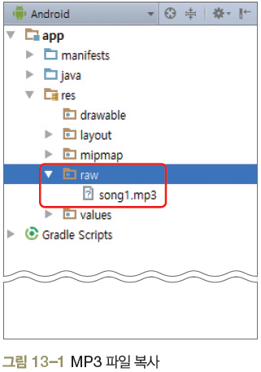
1. 오디오
오디오
MediaPlayer 클래스는 음악 및 동영상을 재생해주는 기능
MediaPlayer의 play( ), pause( ), stop( ) 메소드는 각각 음악을 시작, 일시정지, 정지하는 기능을 함
간단한 음악 재생 예제
res 폴더에서 raw 폴더를 만든 후 적당한 Mp3 파일을 복사

Slide 3
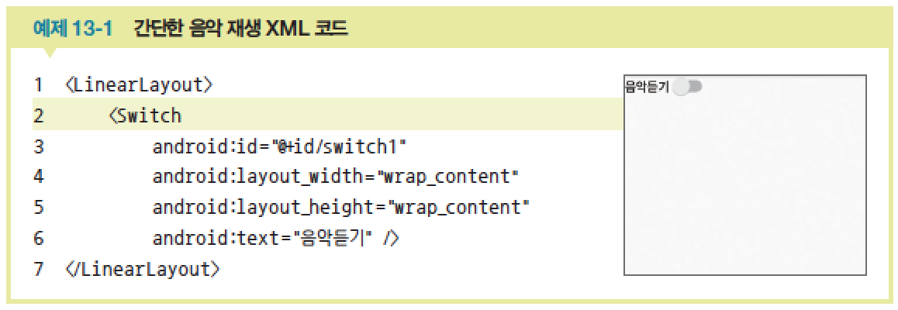
1. 오디오
간단한 음악 재생 예제

Slide 4
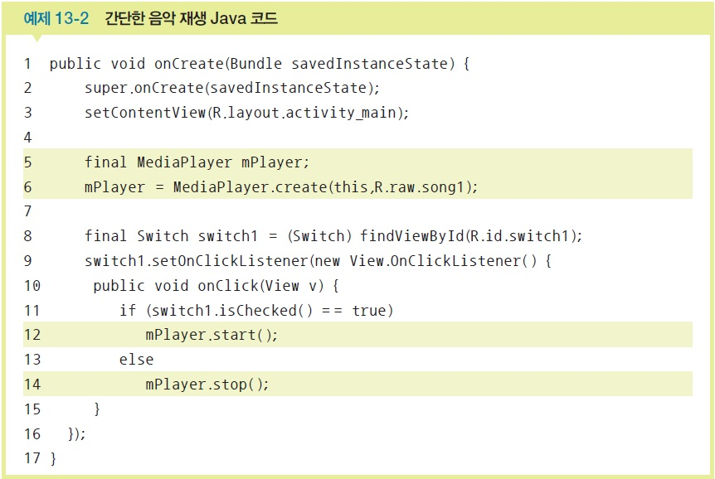
1. 오디오
간단한 음악 재생 Java 코드
스위치를 켜면 음악이 시작되고 스위치를 끄면 음악이 정지됨

Slide 5
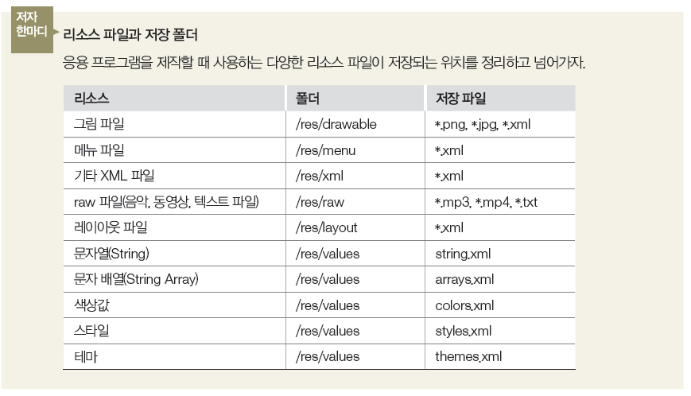
1. 오디오

Slide 6
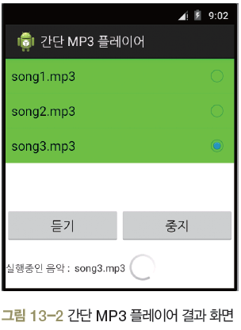
1. 오디오
안드로이드 프로젝트 생성
프로젝트 이름 : Project13_1
패키지 이름 : com.cookandroid.project13_1

Slide 7
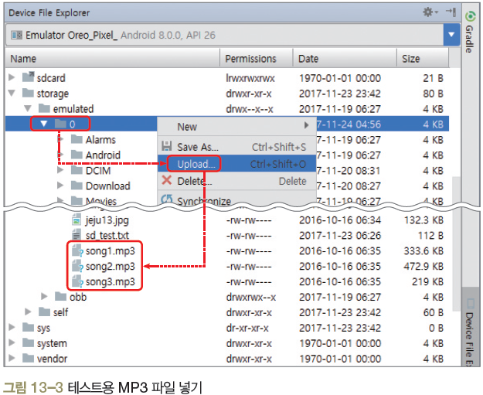
1. 오디오
화면 디자인 및 편집
프로젝트를 실행한 후 Device File Explorer에서 /storage/emulated/0 또는 /sdcard 폴더에 적당한 mp3 파일을 몇 개 넣음

Slide 8
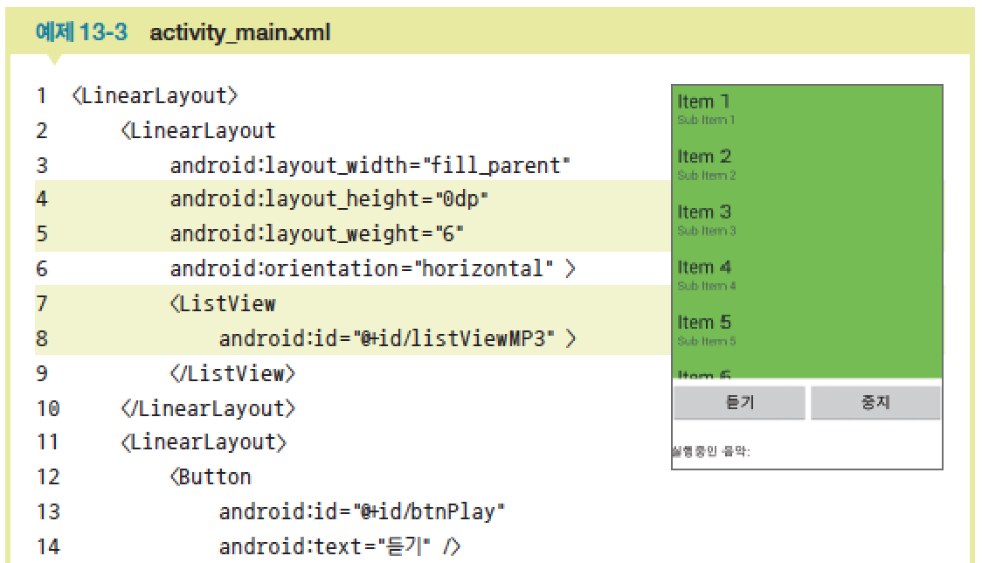
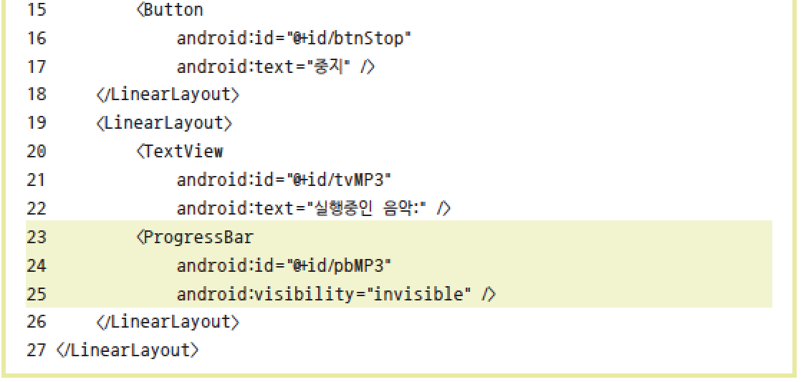
1. 오디오
Activity_main.xml의 바깥 리니어레이아웃 안에 3개의 리니어레이아웃(수평)을 만듦
리니어레이아웃1 : 리스트뷰(lvMP3) 1개
리니어레이아웃2 : 버튼(btnPlay, btnStop) 2개
리니어레이아웃3 : 텍스트뷰(tvMP3) 1개, 프로그레스바(pbMP3) 1개
layout_weight는 6:1:1 정도로 설정

Slide 9
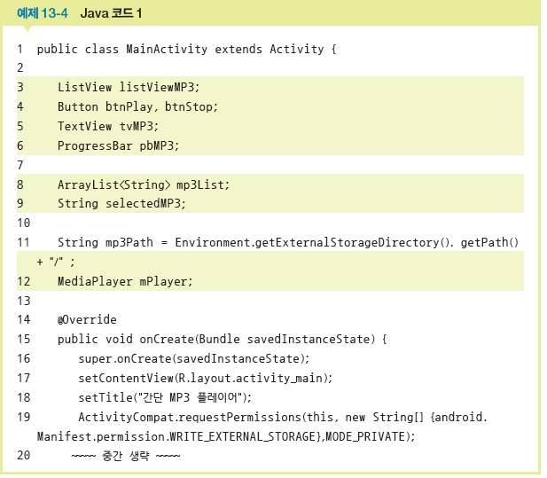
1. 오디오
Java 코드 작성 및 수정
리스트뷰 변수 1개
<듣기>, <중지>에 대응할 변수 2개
텍스트뷰에 대응할 변수 1개
프로그레스바 변수 1개
MP3 파일 목록이 저장될
ArrayList<String> 변수 1개
리스트뷰에서 선택된 MP3 파일
이름이 저장될 변수 1개
MP3 파일이 저장되어 있는 SD카드의
절대 경로를 저장할 문자열 변수 1개
MediaPlayer 변수 1개

Slide 10
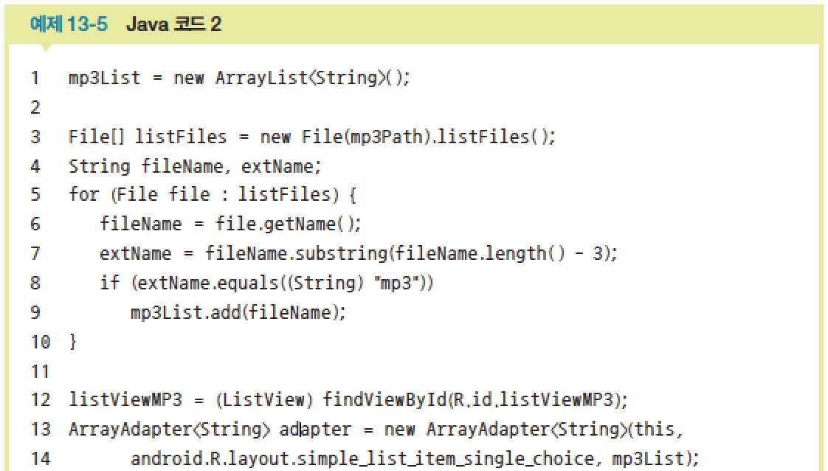
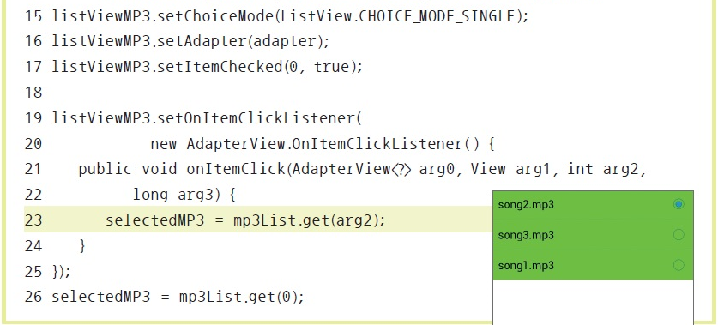
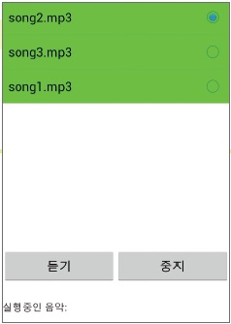
1. 오디오
SD카드의 MP3 파일을 읽어서 리스트뷰에 출력하는 부분 작성

Slide 11
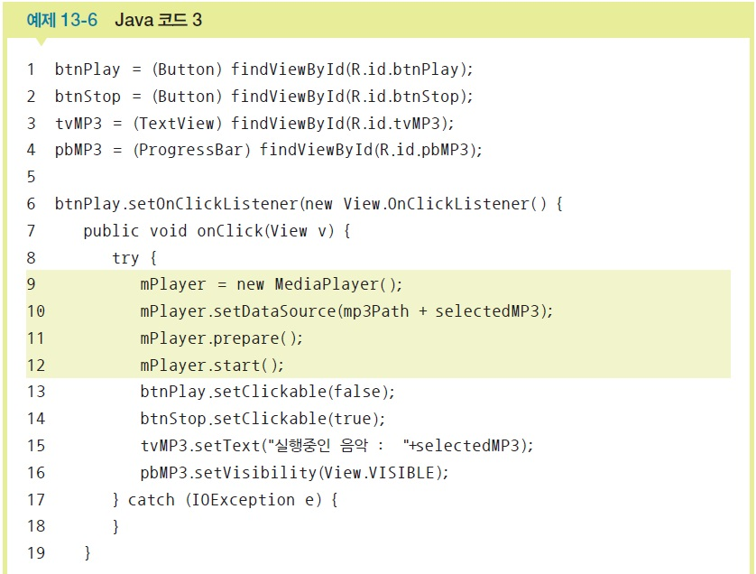
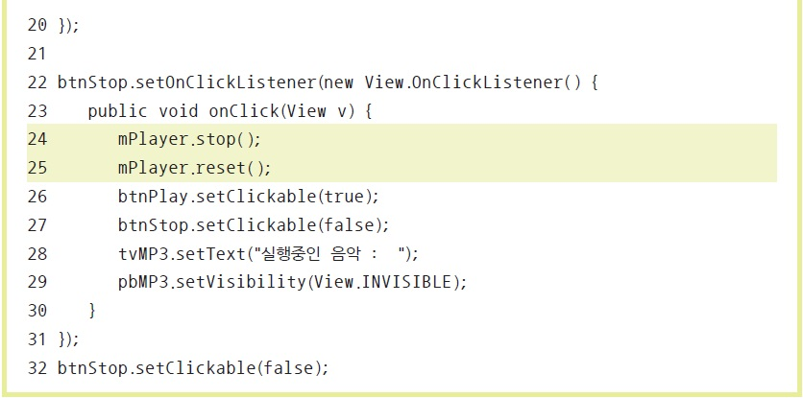
1. 오디오
<듣기>, <중지>를 클릭했을 때 동작하는 리스너를 onCreate( ) 내부에 코딩

Slide 12
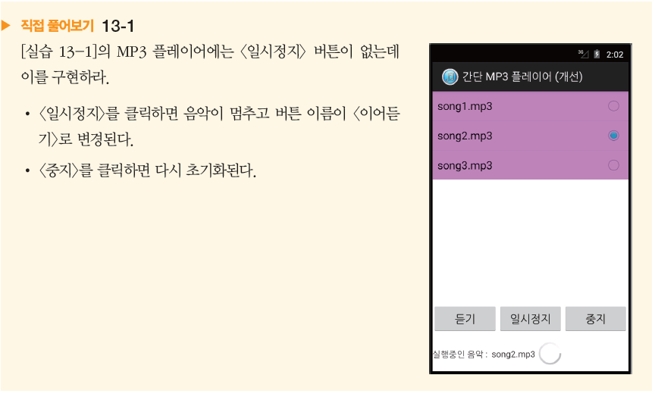
1. 오디오

Slide 13
2. 스레드 ▶프로그레스바와 시크바
프로그레스바와 시크바
프로그레스바 : 작업의 진행 상태를 확인할 때 많이 활용
시크바 : 음악이나 동영상 재생의 위치를 지정할 때 많이 활용

Slide 14
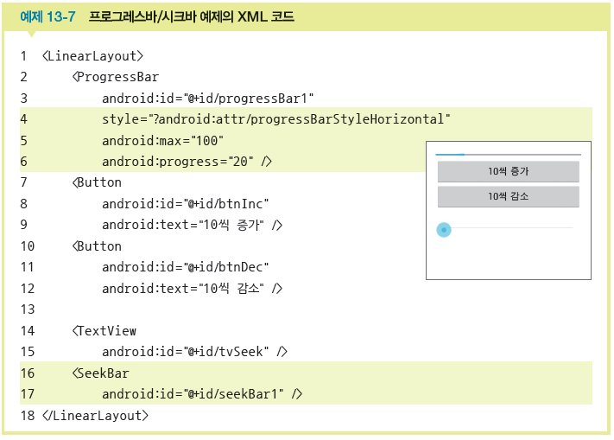
2. 스레드 ▶프로그레스바와 시크바[2/3]
프로그레스바/시크바 예제

Slide 15
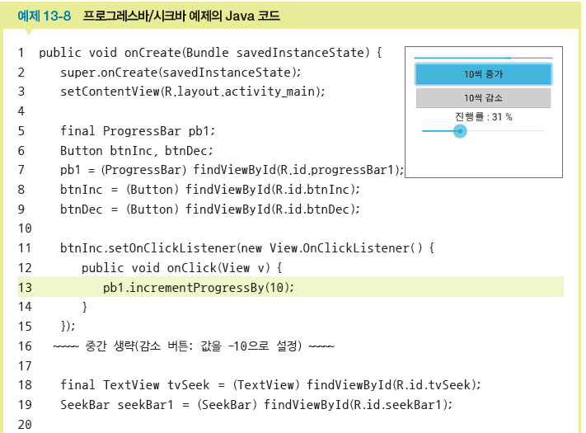
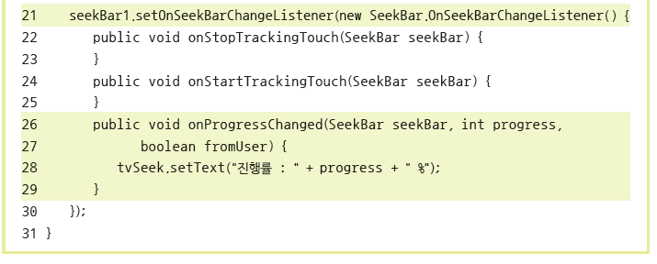
2. 스레드 ▶프로그레스바와 시크바
프로그레스바/시크바 예제 Java 코드

Slide 16
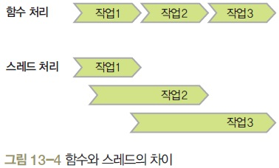
2. 스레드 ▶스레드 기본
스레드(Thread)
동시에 여러 작업을 수행하기 위해 사용되는 개념
멀티스레드(Multi-Thread), 혹은 경량 프로세스라고도 함
→ 스레드가 프로세스(전체 프로그램 동작) 안에서 동작하는 작은 단위이기 때문
→ 함수는 하나의 작업이 끝나야 다음 작업이 진행되지만, 스레드는 하나의 작업이
끝나기 전에 다른 작업을 동시에 진행시킬 수 있음

Slide 17
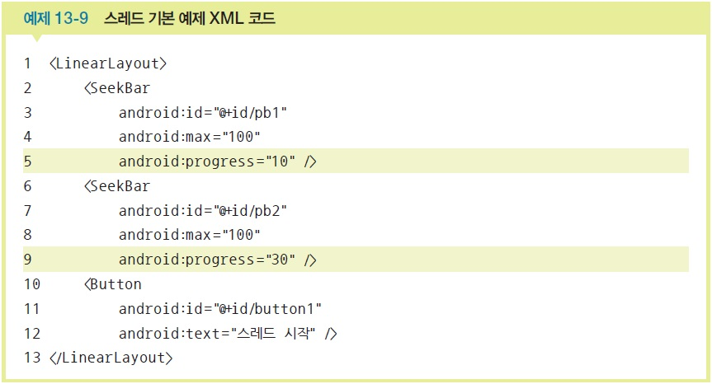
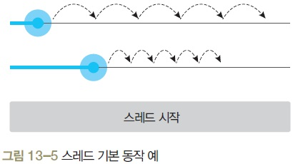
2. 스레드 ▶스레드 기본
스레드 기본 예제

Slide 18
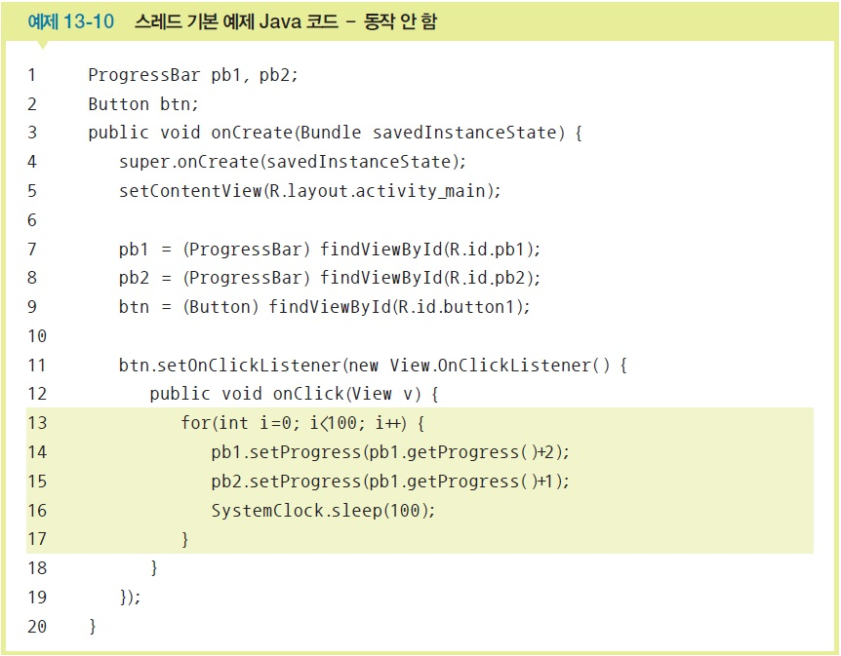
2. 스레드 ▶스레드 기본
스레드 기본 예제 Java 코드

Slide 19
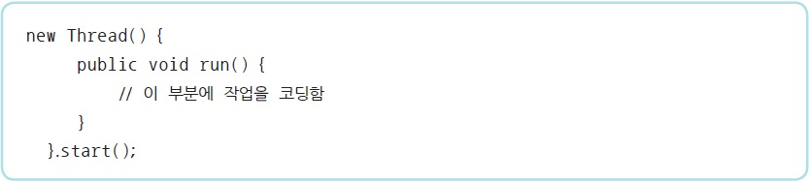
2. 스레드 ▶스레드 기본
스레드 기본 형식

Slide 20
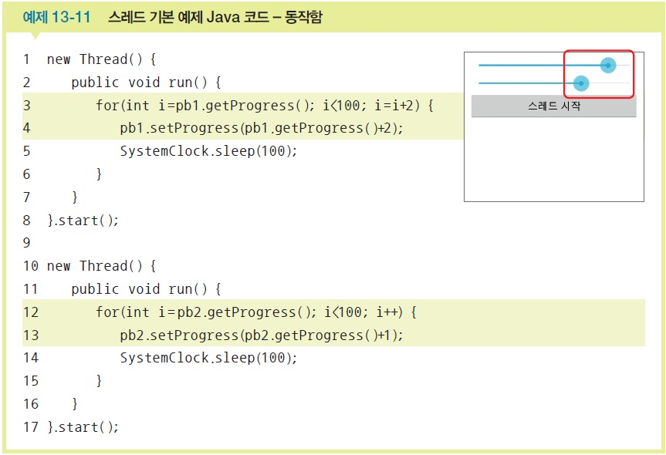
2. 스레드 ▶스레드 기본
스레드 기본 예제 Java 코드(수정)

Slide 21
2. 스레드 ▶UI 스레드
UI(User Interface) 스레드
화면의 위젯을 변경할 때 사용
일반적인 스레드는 스레드 안에서 필요한 내용을 계산하는 것만 가능하며,
화면의 다른 위젯을 변경할 수 없음

Slide 22
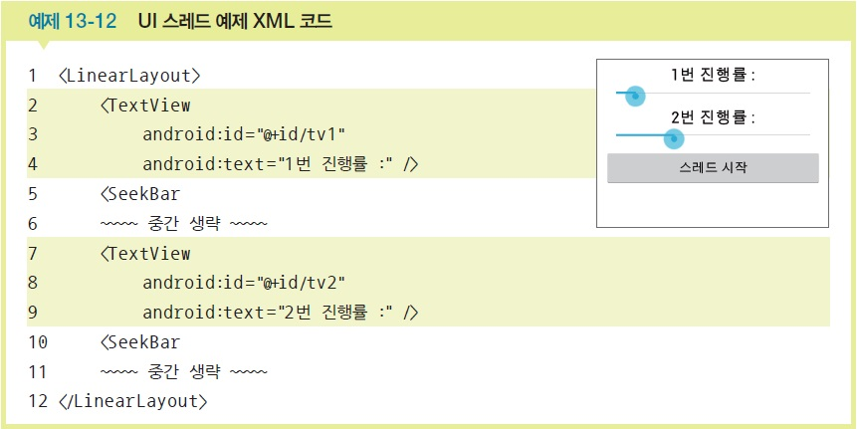
2. 스레드 ▶UI 스레드
UI 스레드 예제

Slide 23
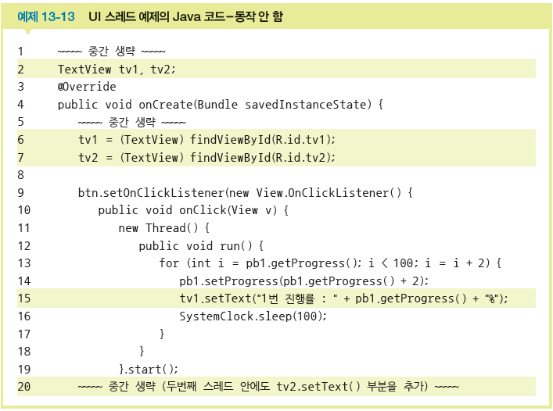
2. 스레드 ▶UI 스레드
UI 스레드 예제 Java 코드

Slide 24
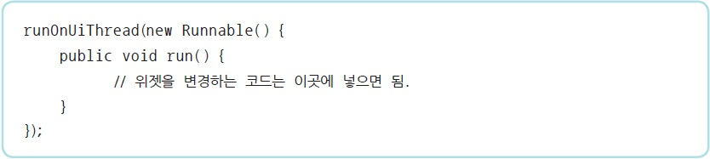
2. 스레드 ▶UI 스레드
UI 스레드 사용 형식

Slide 25
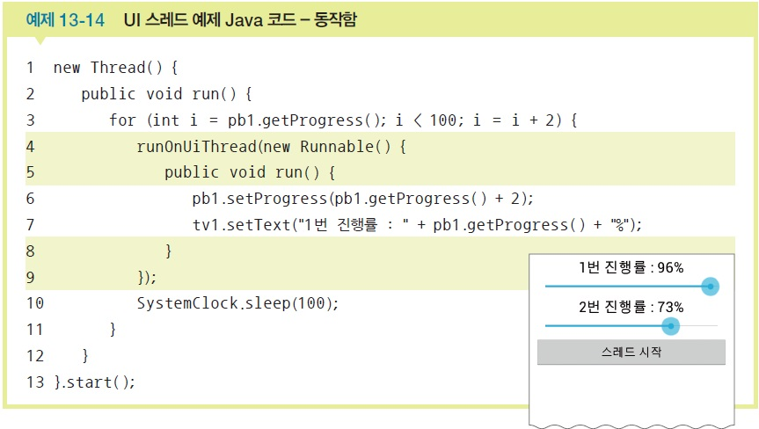
2. 스레드 ▶UI 스레드
UI 스레드 예제 Java 코드(수정)

Slide 26
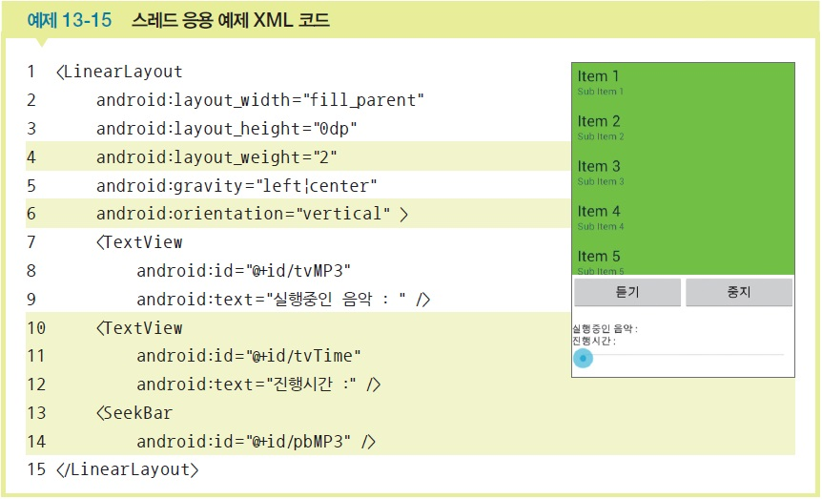
2. 스레드 ▶스레드 응용
스레드 응용 예제

Slide 27
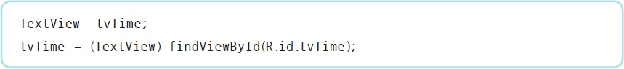
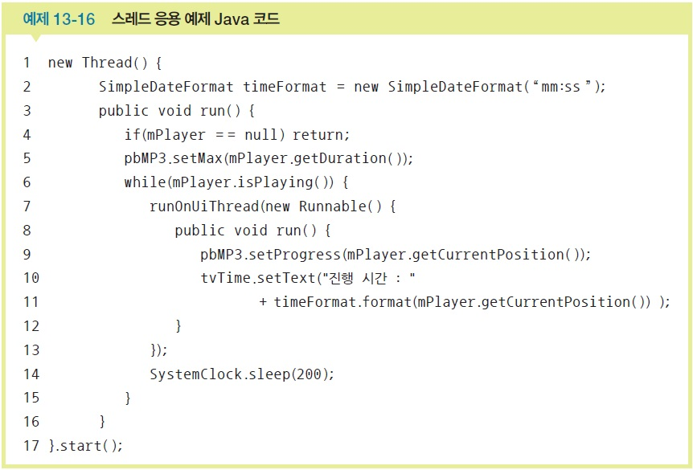
2. 스레드 ▶스레드 응용
스레드 응용 예제 Java 코드

Slide 28
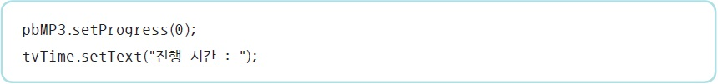
2. 스레드 ▶스레드 응용
스레드 응용 예제 Java 코드
음악이 중지되고 프로그레스바와 진행 시간을 초기화하려면 아래 코드로 변경

Slide 29
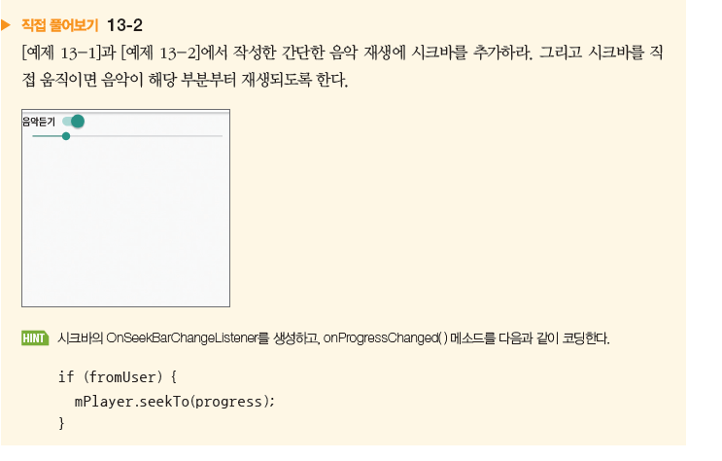
2. 스레드 ▶스레드 응용

Slide 30
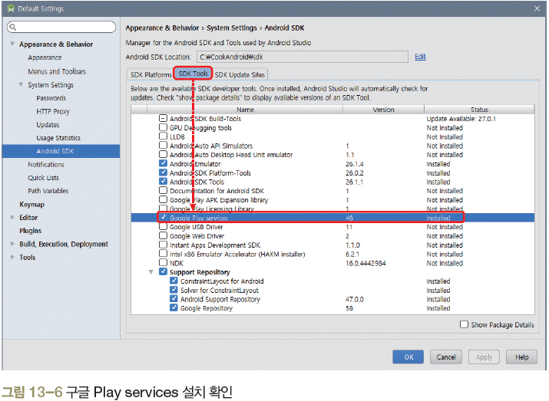
3. 구글 지도 ▶구글 지도 사용을 위한 준비 사항
구글 Play services 설치
Android Studio 메뉴 [Tools]-[Android]-[SDK Manager]를 실행
[SDK Tools]탭을 클릭 ‘구글 Play services’가 설치되어 있는지 확인

Slide 31
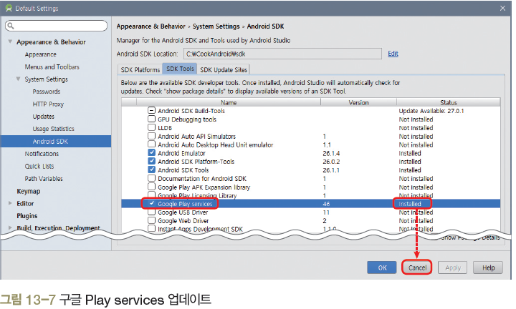
3. 구글 지도 ▶구글 지도 사용을 위한 준비 사항
‘구글 Play services’ 앞에 체크 표시 <OK >를 클릭하여 최신 버전으로 업데이트(지금은 하지 말 것)
[Default Settings] 창이 열려 있으면 종료

Slide 32
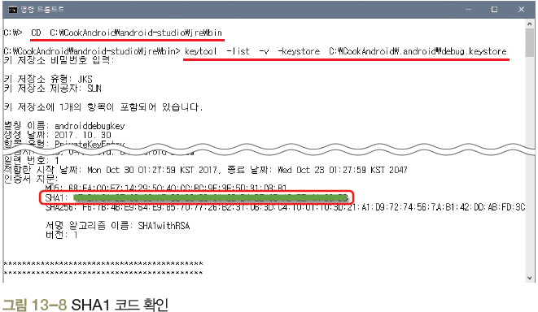
3. 구글 지도 ▶구글 지도 사용을 위한 준비 사항
인증을 위한 SHA1 코드 알아내기
Open JDK 설치 폴더로 이동한 후 ‘keytool.exe -list -v –keystore C:\CookAndroid\.android\debug.keystore’ 명령을 사용
비밀번호를 물어보면 ‘android’를 입력하고 SHA1 코드 복사

Slide 33
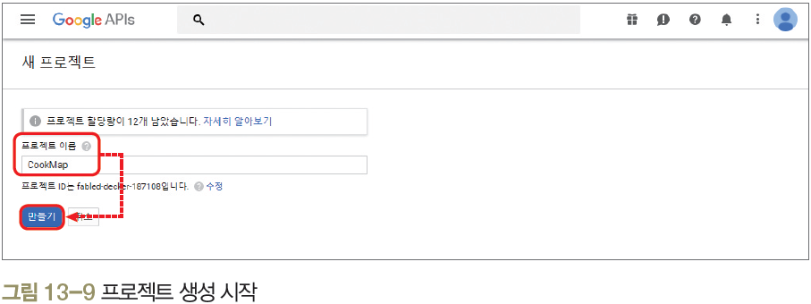
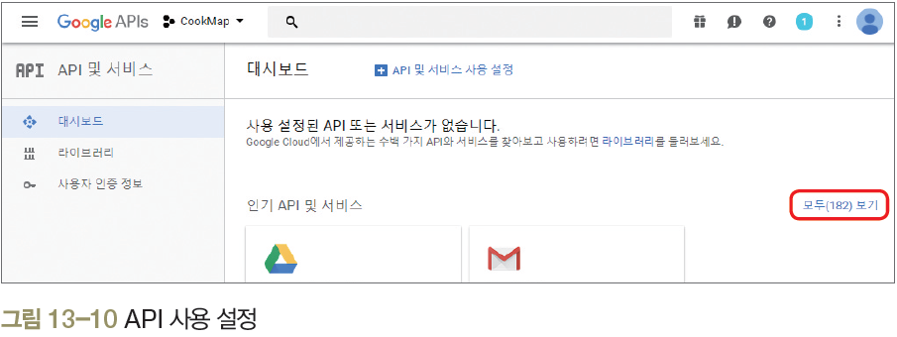
3. 구글 지도 ▶구글 지도 사용을 위한 준비 사항
구글 지도를 사용할 프로젝트 생성
프로젝트 이름 : CookMap
패키지 이름 : com.cookandroid.cookmap
구글 API 등록
웹 브라우저에서 https://code.google.com/apis/console에 접속하고 로그인
<프로젝트 만들기>-<만들기>에서 [새 프로젝트] 창의 프로젝트 이름에 ‘CookMap’을 입력하고 <만들기> 클릭
대시보드에서 <모두 보기>를 클릭

Slide 34
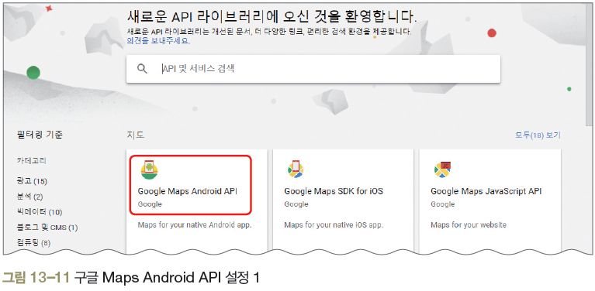
3. 구글 지도 ▶구글 지도 사용을 위한 준비 사항
구글 API 등록
‘구글 Maps Android API’를 클릭

Slide 35
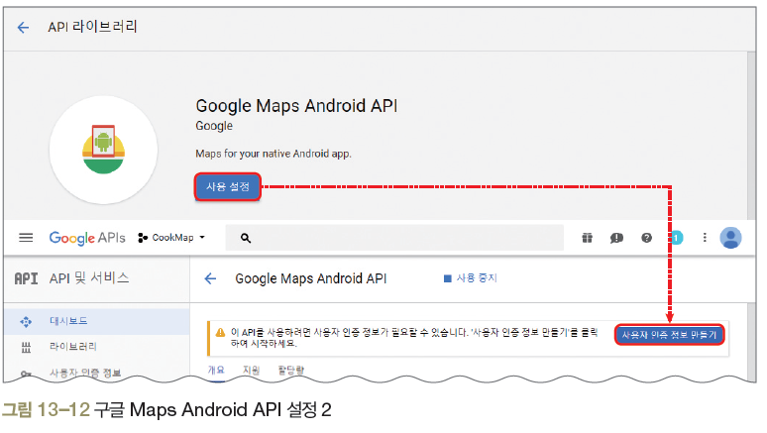
3. 구글 지도 ▶구글 지도 사용을 위한 준비 사항
구글 API 등록
<사용 설정>을 클릭한 후 <사용자 인증 정보로 이동> 클릭

Slide 36
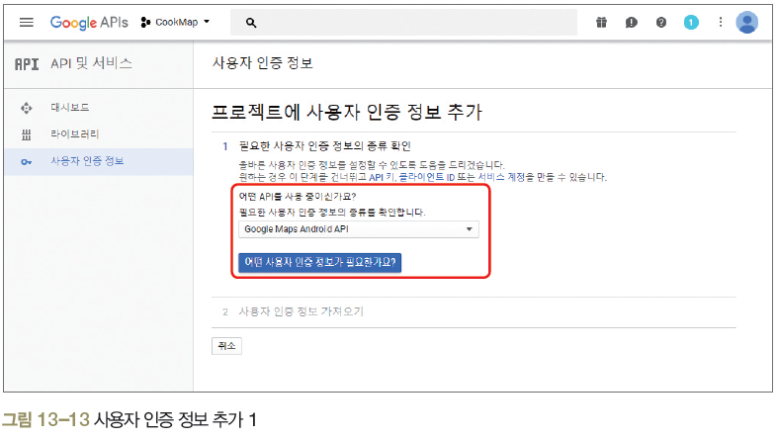
3. 구글 지도 ▶구글 지도 사용을 위한 준비 사항
구글 API 등록
‘구글 Maps Android API’가 선택된 상태에서 <어떤 사용자 인증 정보가 필요한가요?> 클릭

Slide 37
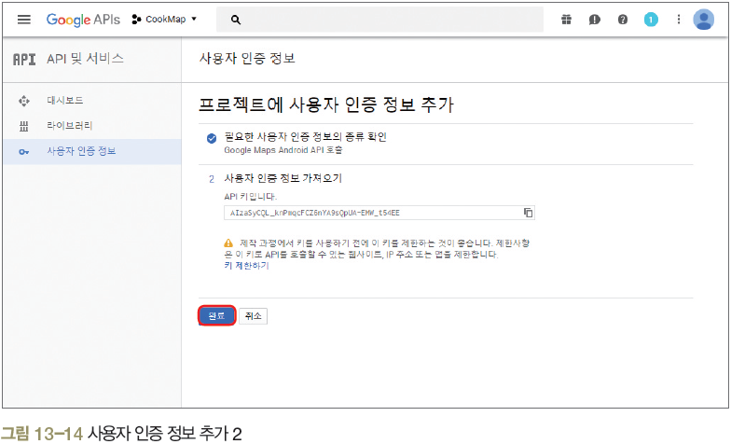
3. 구글 지도 ▶구글 지도 사용을 위한 준비 사항
구글 API 등록
사용자 인증 정보가 추가됨. <완료>를 클릭

Slide 38
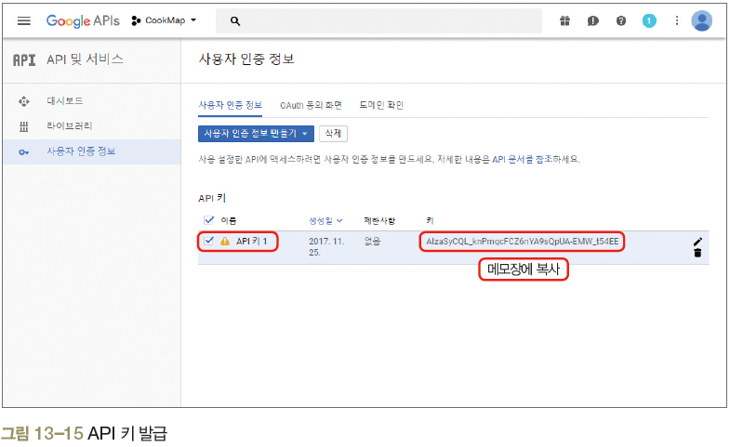
3. 구글 지도▶구글 지도 사용을 위한 준비 사항
API 키 발급
API 키 생성 완료. 이 코드를 메모장에 복사해놓은 후 <API 키 1>을 클릭

Slide 39
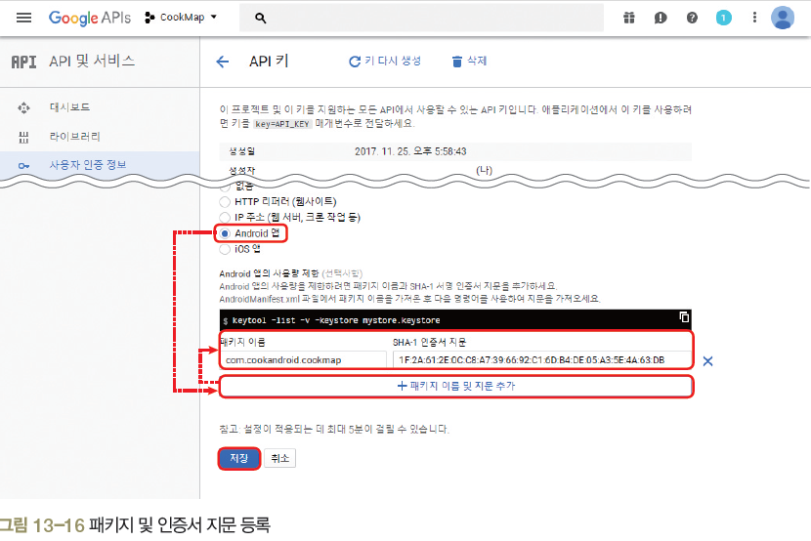
3. 구글 지도▶구글 지도 사용을 위한 준비 사항
API Key 발급
키 제한사항에서 ‘Android 앱’을 선택 <+ 패키지 이름 및 지문 추가>를 클릭
‘com .cookandroid.cookmap’을 입력하고 복사해놓은 SHA1 코드를 붙인 후 <저장> 클릭

Slide 40
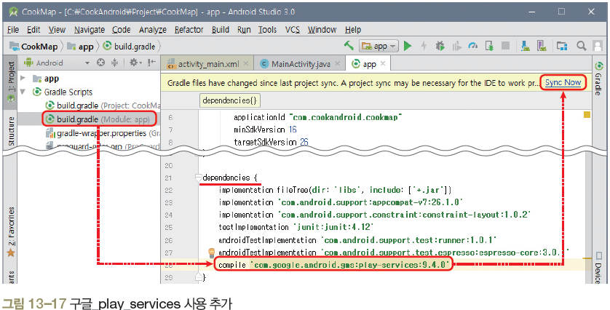
3. 구글 지도 ▶구글 Play service 라이브러리 사용 설정
구글 Play service의 라이브러리 사용 설정
Project Tree에서 [Gradle Scripts]-[build.gradle (Module: app)]을 더블클릭
아래쪽 dependencies 부분에 다음을 추가 후 ‘Sync Now’ 클릭

Slide 41
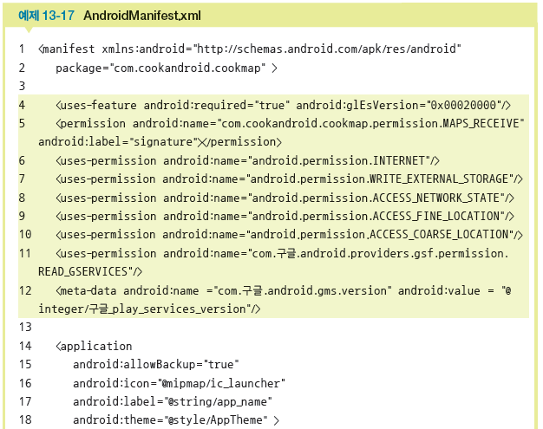
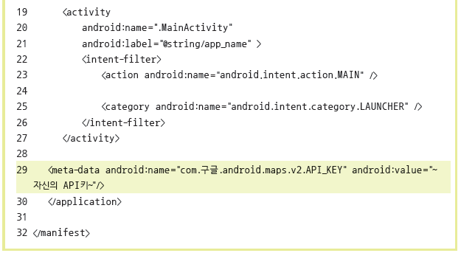
3. 구글 지도 ▶구글 Play service 라이브러리 사용 설정
AndroidMenifest.xml 파일 편집

Slide 42
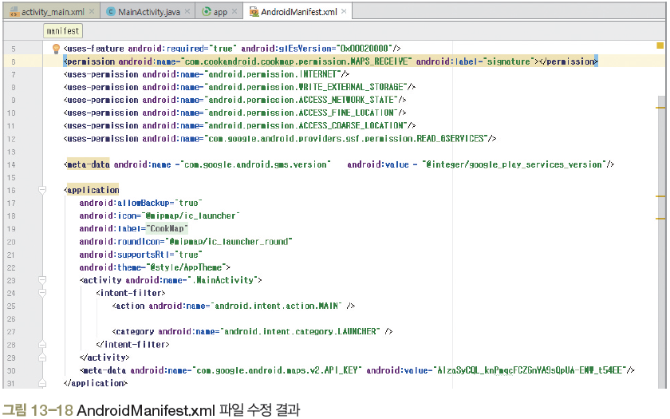
3. 구글 지도 ▶구글 Play service 라이브러리 사용 설정
AndroidManifest.xml 파일 수정 결과

Slide 43
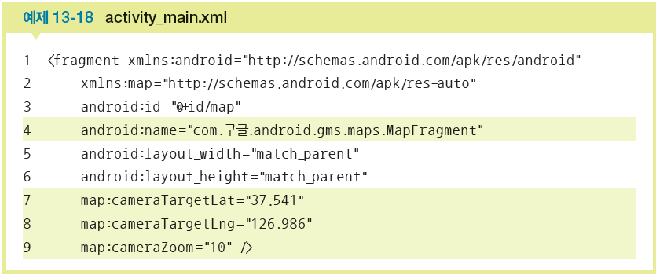
3. 구글 지도 ▶구글 Play service 라이브러리 사용 설정
activity_main.xml에 fragment를 추가

Slide 44
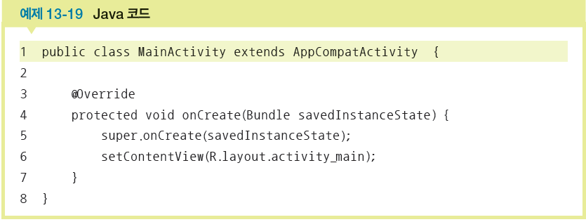
3. 구글 지도 ▶구글 Play service 라이브러리 사용 설정
AppCompatActivity의 상속

Slide 45

3. 구글 지도 ▶구글 Play service 라이브러리 사용 설정
프로젝트 실행 및 결과 확인
프로젝트를 실행해서 실제 스마트폰에서 결과를 확인

Slide 46

3. 구글 지도 ▶구글 지도 응용
구글Map 클래스
구글Map 클래스는 기본적으로 확대, 축소, 이동의 기능이 제공
그 외의 기능은 그라운드 오버레이(GroundOverlay)를 활용
그라운드 오버레이는 지도(구글Map 클래스) 위에 투명한 유리막을 얹어놓
는 개념
안드로이드 프로젝트 생성
CookMap 프로젝트를 이어서 진행
화면 디자인 및 편집
activity_main.xml을 그대로 사용

Slide 47

3. 구글 지도 ▶구글 지도 응용
Java 코드 작성 및 수정
GoolgeMap 개체를 준비하고, 위성 지도가 보이도록 설정 후 실행

Slide 48


3. 구글 지도 ▶구글 지도 응용
옵션 메뉴 생성(직접 Java 코드에서 생성)
앞 예제의 17행과 18행을 삭제
옵션 메뉴에 ‘위성 지도’, ‘일반 지도’, ‘월드컵경기장 바로가기’를 생성
‘위성 지도’ 선택하면 위성 지도가 켜지고, ‘일반 지도’ 선택하면 위성 지도가 꺼지도록 함

Slide 49


3. 구글 지도 ▶구글 지도 응용
지도를 클릭하면 표시한 CCTV 모양의 아이콘이 지도에 생성되도록 코드 추가

Slide 50

3. 구글 지도 ▶구글 지도 응용

